Slide 1
Муниципальное казенное дошкольное образовательное учреждение Искитимского района Новосибирской области детский сад комбинированного вида «Красная шапочка» р. п. Линево
633216, Новосибирская область, Искитимский район, р. п. Линево, 4-й микрорайон, дом 15Контактный телефон: 8 (383) 43-33-821 Факс: 8 (383) 43-33-821 Адрес электронной почты: ds_kra_isk@edu54.ru
ПРЕЗЕНТАЦИЯ КРАТКОСРОЧНОГО ПРОЕКТА
в старшей логопедической группе «Белоснежка» на тему:
«ТРАНСПОРТ»
Подготовила: воспитатель Артюшенко Ю.В.
учитель-логопед Острая Л.С.

Slide 2
ПАСПОРТ ПРОЕКТА
Тип проекта: познавательно-игровой, исследовательский.
Участники проекта: дети старшей группы, родители воспитанников, воспитатели, учитель-логопед
Срок реализации: краткосрочный –
с 17 января по 21 января 2024 года

Slide 3
Актуальность темы
Транспорт является неотъемлемой частью современной жизни. Без транспорта люди не смогли бы передвигаться на такие большие расстояния и не узнали бы о других существующих культурах. Если бы никто никуда не путешествовал, многие страны даже не были бы открыты. Сегодня миллионы людей по всему миру используют машины и другие виды транспорта, чтобы добраться на работу, в школу, или же за покупками. Все дети любят кататься на транспорте, знают
названия многих видов транспорта, но из рассказов детей, видно, что дети имеют плохое представление о разнообразии всех видов транспорта. В течение недели были запланированы мероприятия на расширение у детей знаний об истории транспорта, закрепление и уточнение представлений детей о видах транспорта, закрепление и уточнение представлений детей о видах транспорта с конкретной классификацией названий транспорта(водный, воздушный, наземный,
специализированный).

Slide 4
Цель:
Расширить и систематизировать знания детей о транспорте и создать условия для развития познавательных и творческих способностей детей по ознакомлению с видами транспорта.
Задачи:
- Закреплять знания детей о предметном мире, помочь освоить элементарные знания о современной технике, сгруппировать транспорт по среде передвижения и его
назначению.
- Закреплять знания о профессии людей, которые управляют разными видами
транспорта.
- Расширить представления детей об истории транспорта.
- Закрепить правила дорожного движения на улице и поведения в общественном
транспорте.
- Развивать речевую активность детей в процессе проекта, умение обосновывать своё
мнение.
- Учить детей составлять небольшие описательные рассказы о любом виде транспорта,
используя план-схему.
- Воспитывать уважительное отношение к людям, работающим на транспорте.
- Привлечь семьи к участию в воспитательном процессе на основе педагогического
сотрудничества.

Slide 5
ЭТАПЫ ПРОЕКТА
I этап. Подготовительно – информационный.
Цель: Формирование мотива к предстоящей деятельности, постановка цели, задач, подбор необходимого материала по теме проекта. Подбор методической и детской литературы. Сбор информации о различных видах транспорта, информации истории его происхождения. Подбор фотоматериалов, иллюстраций, стихов, загадок, пальчиковых игр. Изготовление атрибутов, пособий. Составление плана мероприятий на неделю.
II этап. Поисково – познавательный (практический)
Цель: Знакомить детей с видами транспорта, его назначением, активизировать словарный запас детей по теме "Транспорт", развивать навыки и умения детей в продуктивной и других видах деятельности, вовлекать родителей в активное сотрудничество.
III этап - заключительный.
Цель: Обобщение знаний и представлений детей о различных видах транспорта, его классификации и назначении.

Slide 6
Предполагаемые результаты:
-дети научатся различать и называть виды транспорта,
- рассказывать об отдельных видах транспорта, составлять рассказы с опорой на предметные картинки и схемы,
-научатся классифицировать наземный, водный, воздушный транспорт,
- будут иметь представление о разнообразии одного вида транспорта, получат знания об эволюции транспорта,
-на основе проблемных ситуаций и вопросов будут иметь возможность проявить свое воображение, творчество, с опорой на полученные знания,
-родители активно примут участие в педагогическом процессе и повысят свою компетенцию по данной теме.
Продукты проекта:
1. Оформление выставки «Такой разный транспорт»
2. Оформление выставки совместных работ детей и родителей «Транспорт из бросового материала».
3. Изготовление игры «А у меня , а у кого?»
4.Оформление выставки книг на тему «Транспорт»
5.Подготовка и проведение открытого занятия на тему «Транспорт»

Slide 7
РАБОТА ПО ПРОЕКТУ В ЦЕНТРАХ АКТИВНОСТИ

Slide 8
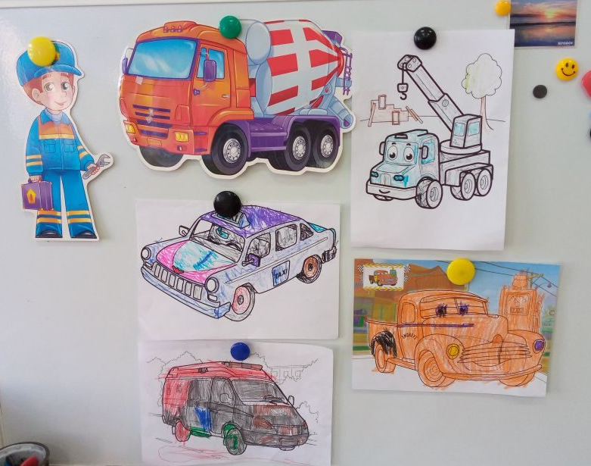
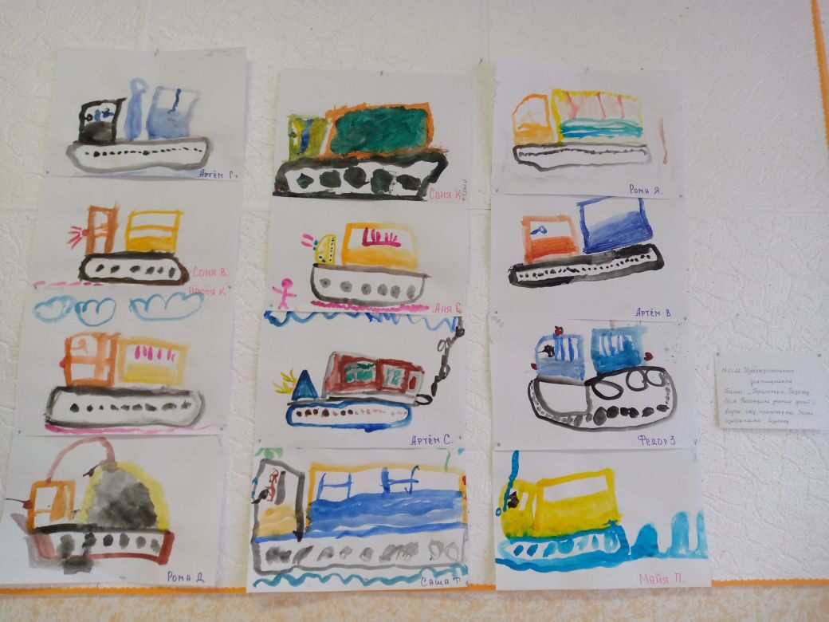
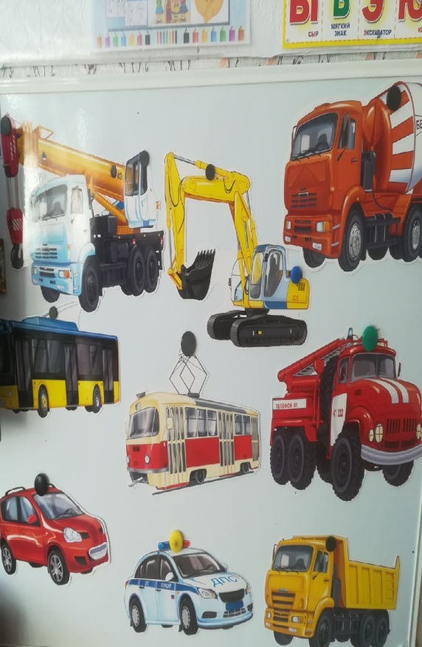
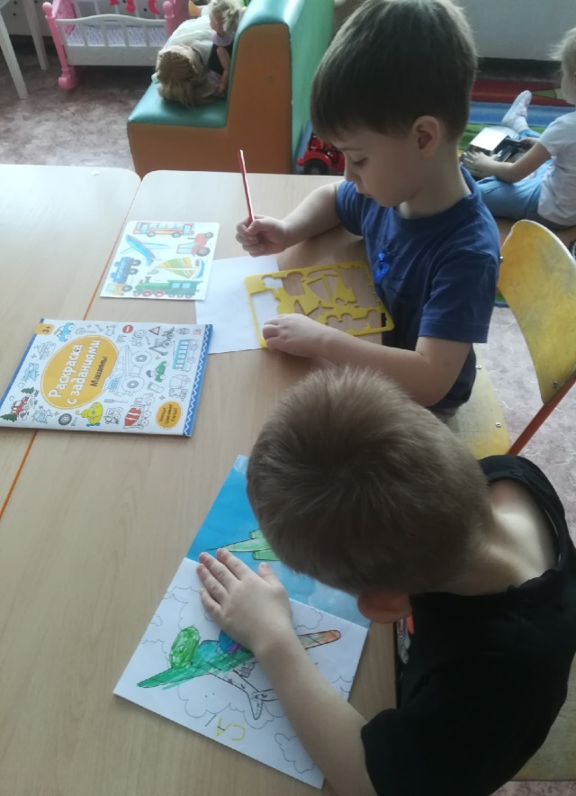
Центр искусства

Slide 9
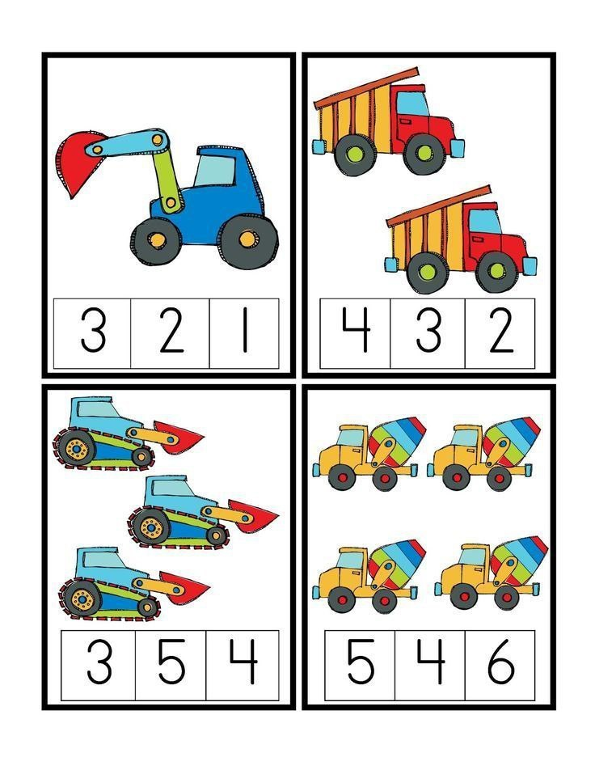
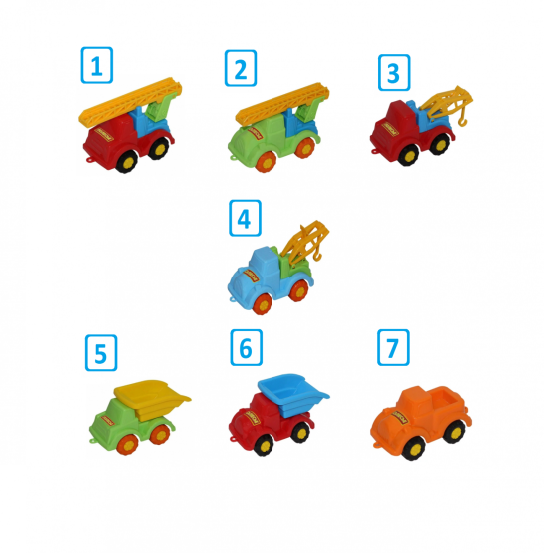
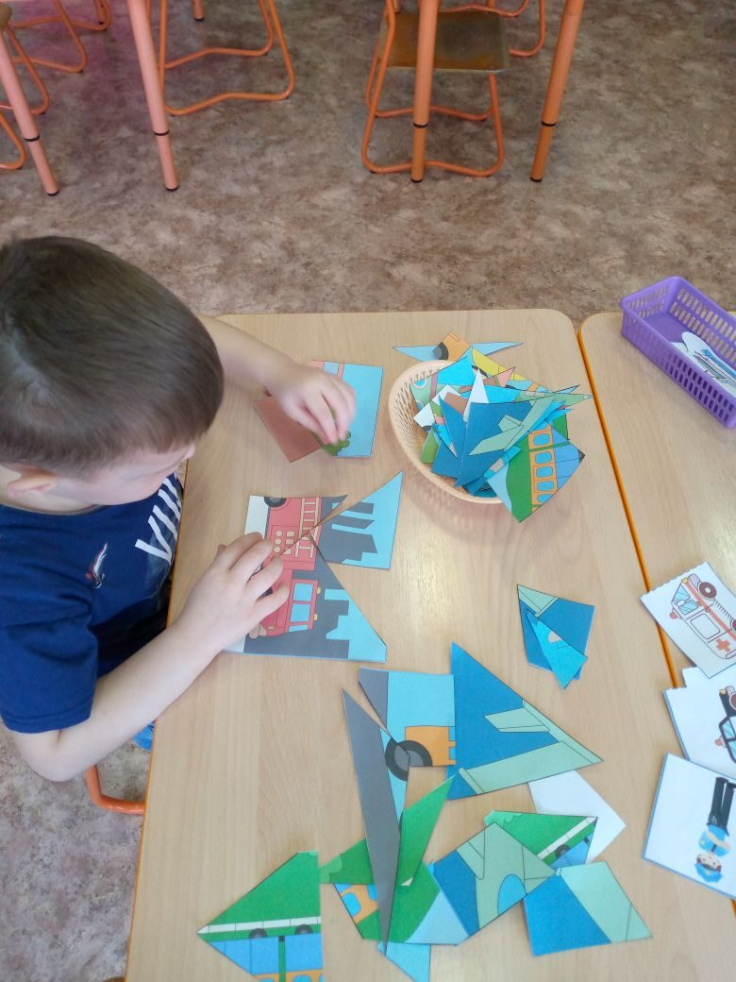
Центр математики

Slide 10
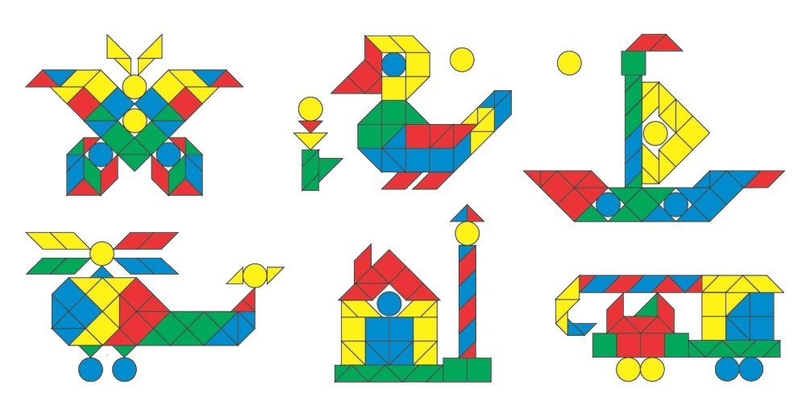
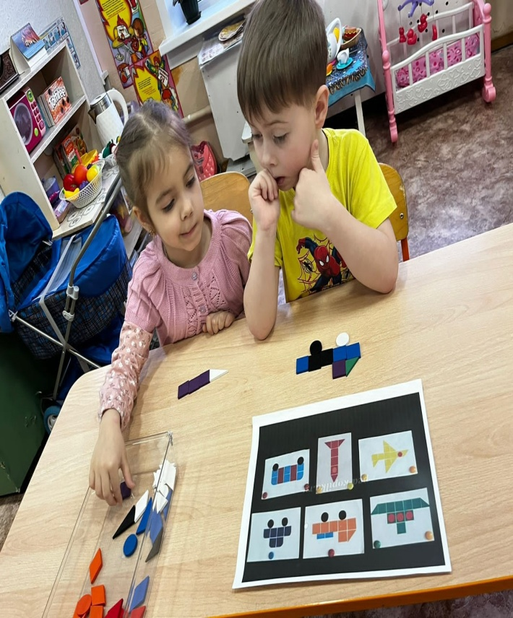
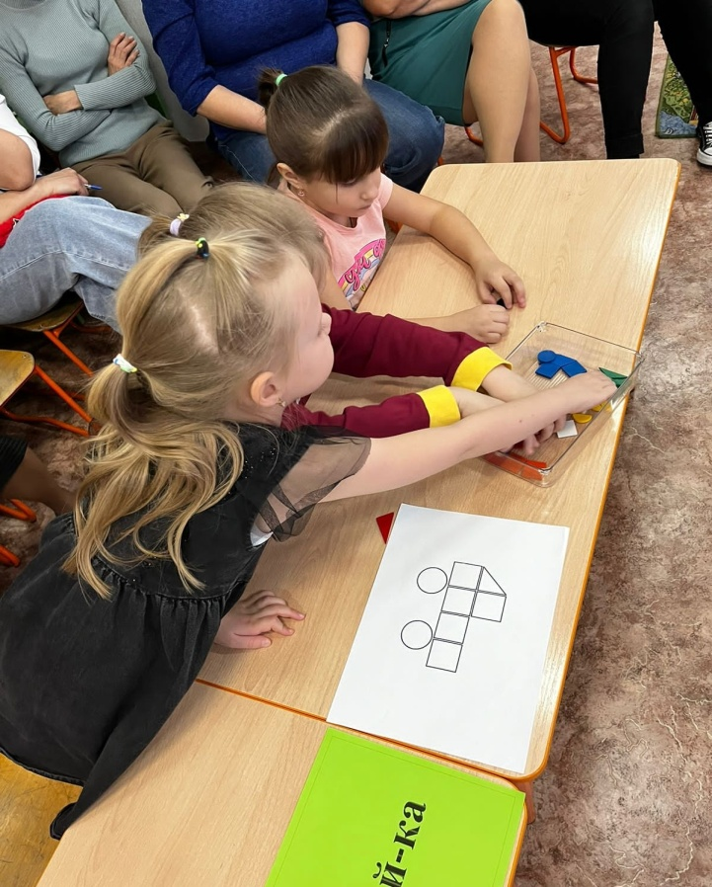
Центр
конструирования

Slide 11
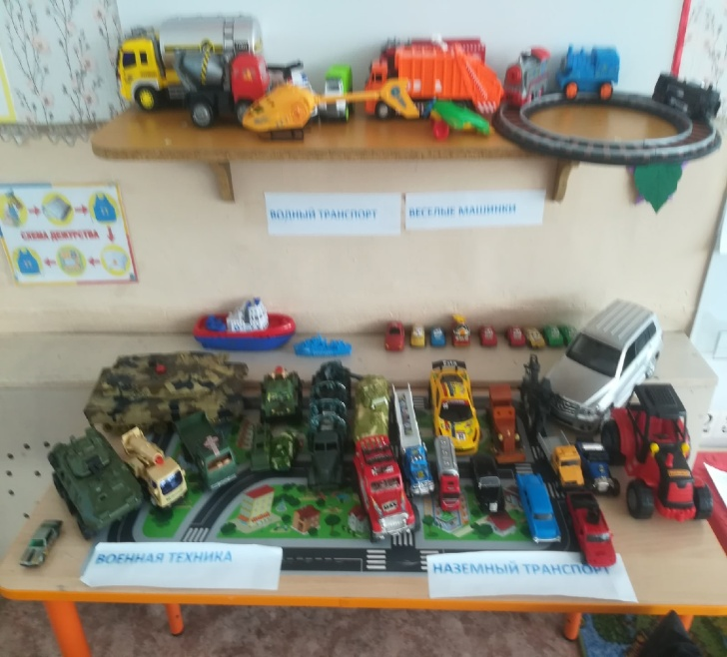
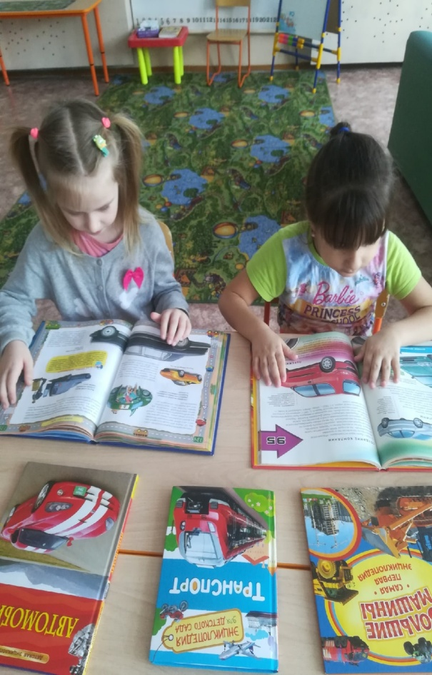
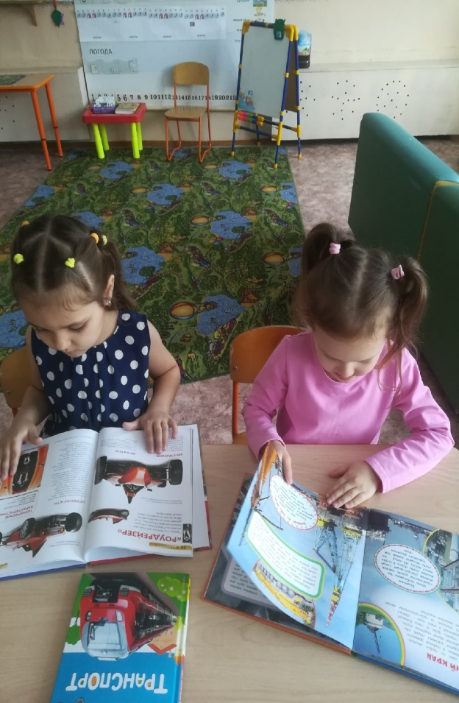
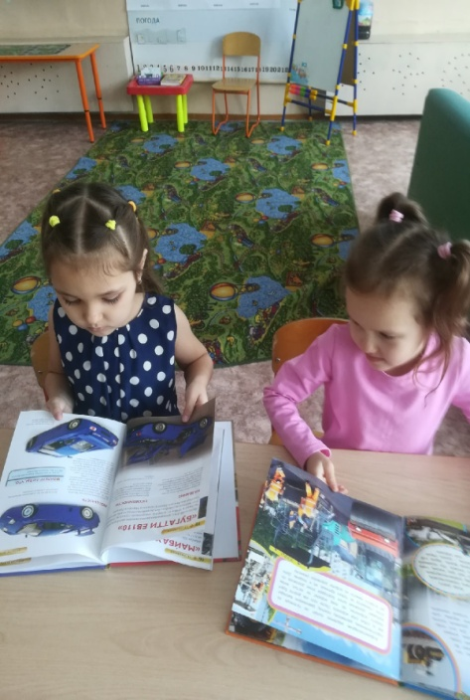
Центр
грамоты и письма

Slide 12
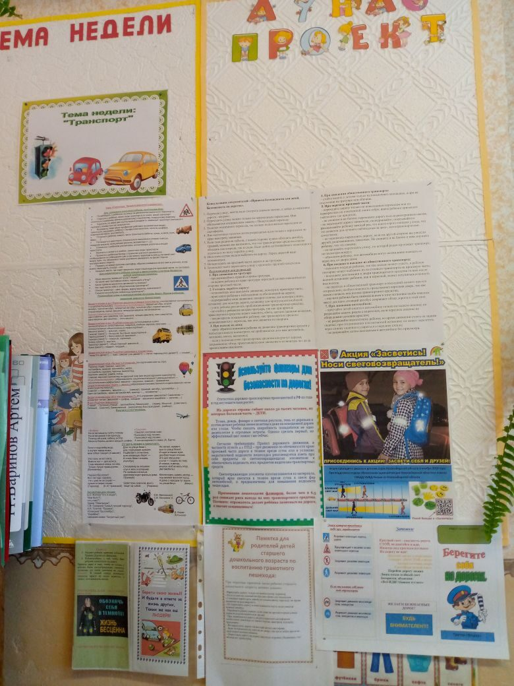
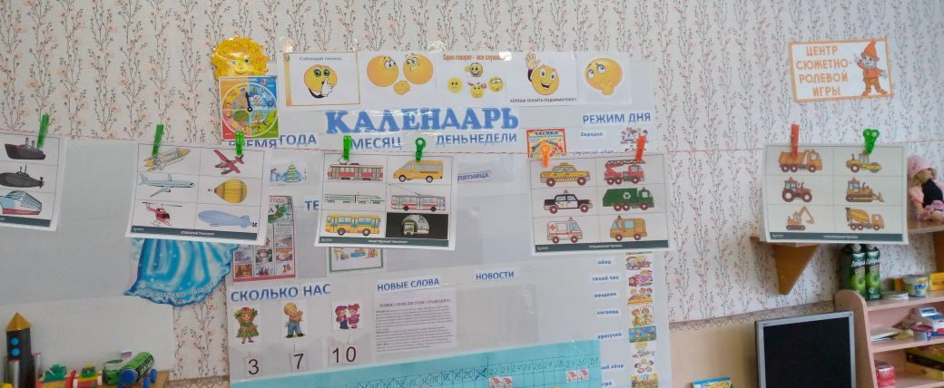
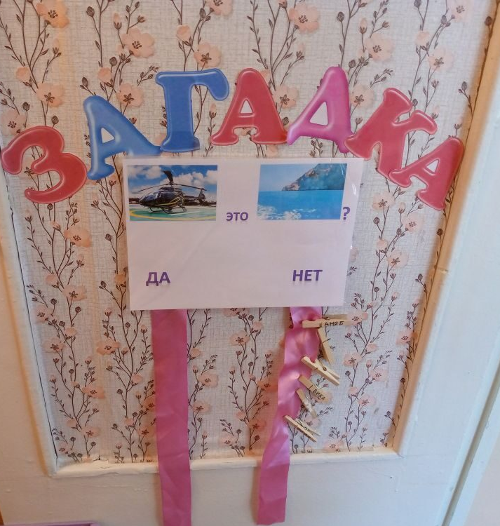
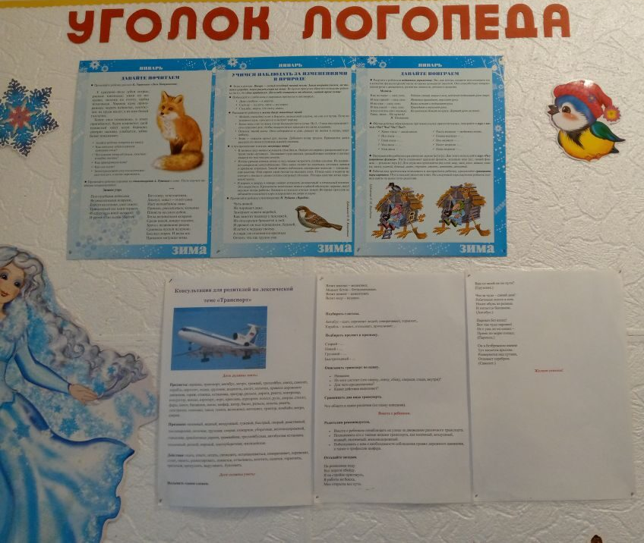
Технология «Загадка», информация для родителей,
третье пространство

Slide 13
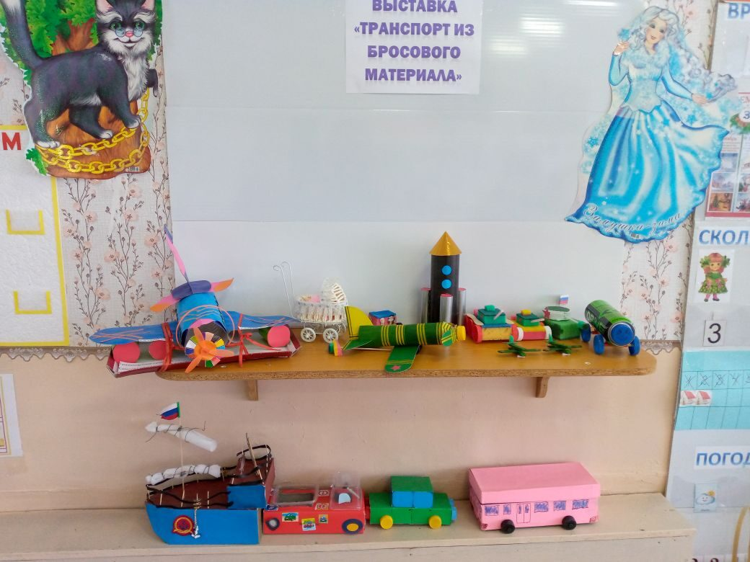
ИТОГИ ПРОЕКТА

Slide 14
ИТОГИ ПРОЕКТА
Выставка книг на тему «Транспорт»
Оформление выставки «Такой разный транспорт»

Slide 15
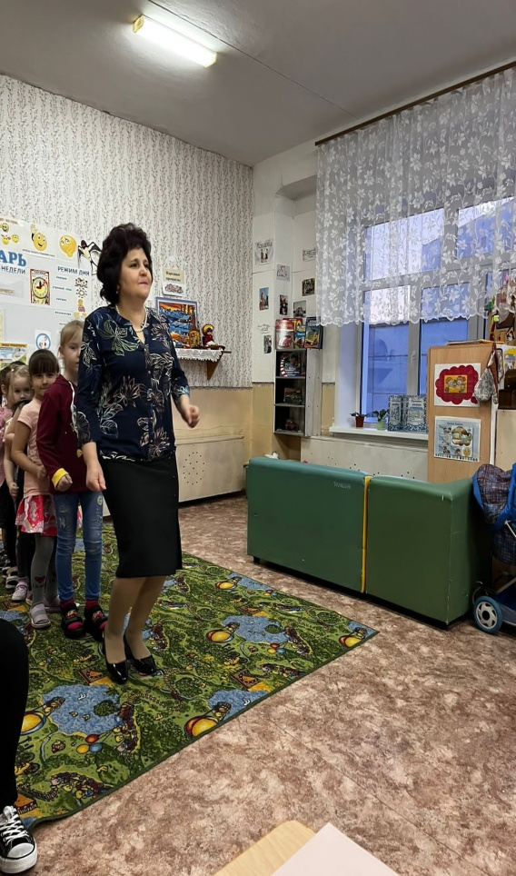
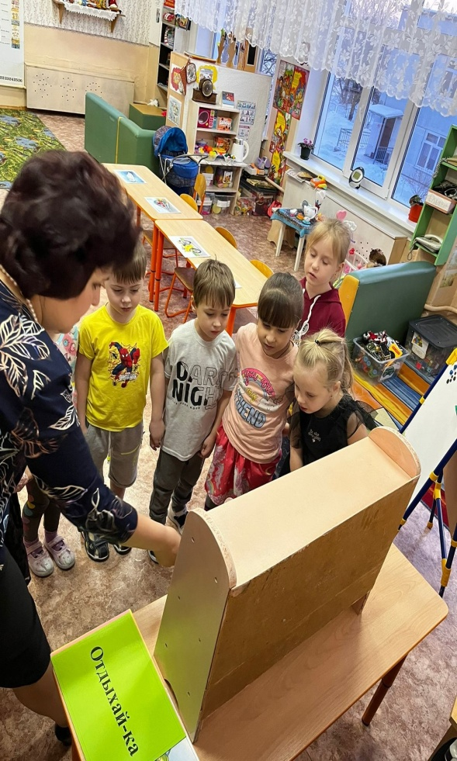
ИТОГИ ПРОЕКТА
Мы с ребятами подготовили и провели
открытое занятие по теме «Транспорт»

